Slide 1
2.4.3 字符串
2.4 数组、簇和字符串

Slide 2


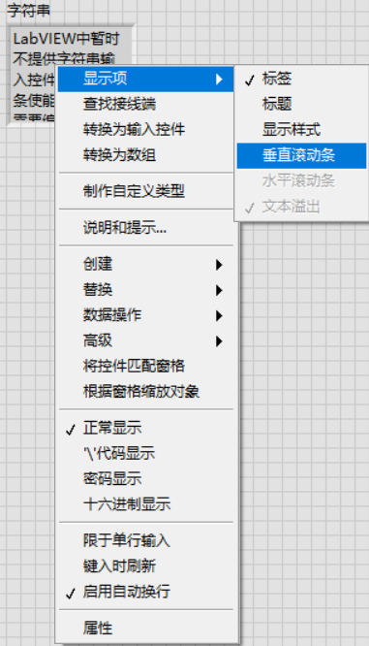
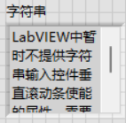
1. 字符串控件
文字显示不全怎么办？
拉大

Slide 3


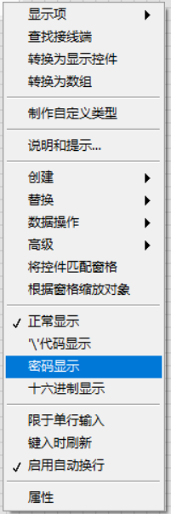
如何设置密码显示？
1. 字符串控件

Slide 4
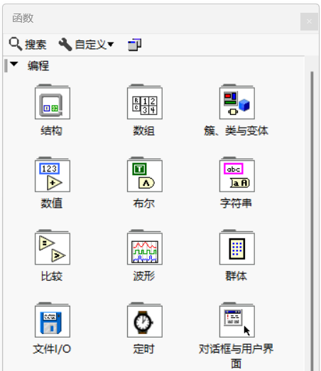
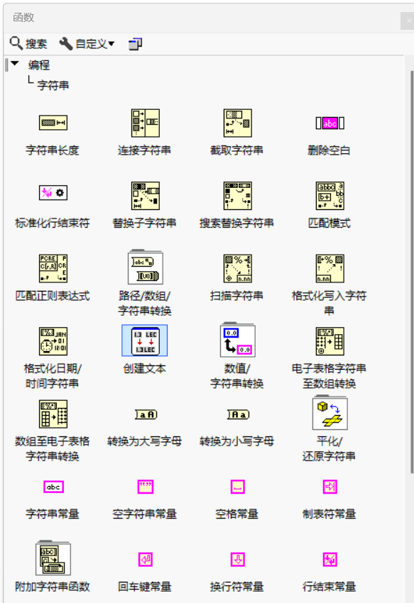
2. 字符串函数
（1）字符串函数的调用

Slide 5


当在串口收到格式为“SDD.DA”或者“SDD.DB”的数据包时，会进行对应的处理（其中“SDD.DA”为基于单片机的温度监测装置发送的温度测量值，如数据包“S12.3A”表示温度测量值为12.3摄氏度；“SDD.DB”为基于单片机的温度监测装置发送的温度上限值，如数据包“S10.0B”表示温度上限值为10.0摄氏度）；
2. 字符串函数
（2）主要的字符串函数
①字符串长度函数
结果？

Slide 6

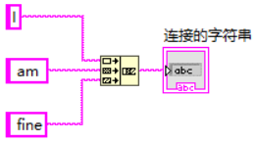

可通过组合框和按钮设置基于单片机的温度监测装置的温度上限值，设置后，会通过串口给基于单片机的温度监测装置发送格式为“SDDC”的数据包。如其想设置基于单片机的温度监测装置的温度上限值为11摄氏度，则会通过串口给基于单片机的温度监测装置发送数据包“S11C”。
2. 字符串函数
②连接字符串函数
把所有的输入字符和字符串数组按顺序连接成一个输出字符串。
结果？

Slide 7

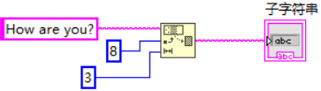

当在串口收到格式为“SDD.DA”或者“SDD.DB”的数据包时，会进行对应的处理（其中“SDD.DA”为基于单片机的温度监测装置发送的温度测量值，如数据包“S12.3A”表示温度测量值为12.3摄氏度； “SDD.DB”为基于单片机的温度监测装置发送的温度上限值，如数据包“S10.0B”表示温度上限值为10.0摄氏度）；
2. 字符串函数
③截取字符串函数
“偏移量”指定提取子字符串在原字符串中的起始位置（从0开始计数），参数“长度”指定子字符串的长度。
结果？

Slide 8

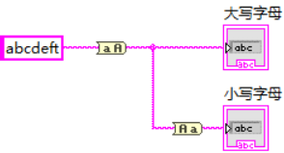
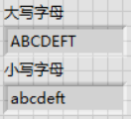
2. 字符串函数
④转换为大写字母函数和转换为小写字母函数

Slide 9

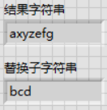
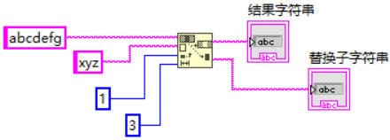
2. 字符串函数
⑤替换子字符串函数
用“子字符串”参数输入的字符串，替换原字符串中从“偏移量”参数指定的位置开始，“长度”参数指定删除的字符个数。
结果？

Slide 10
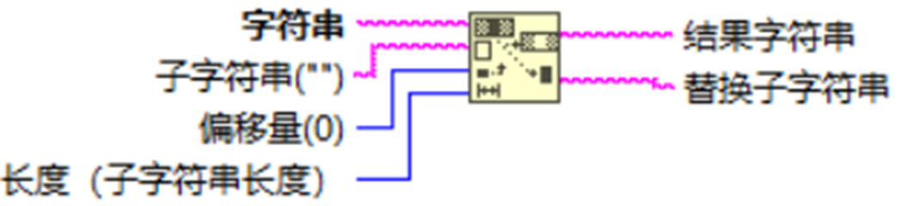
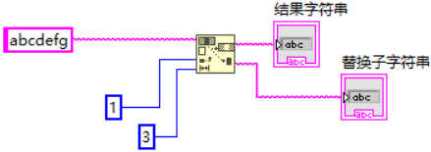
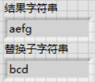
2. 字符串函数
结果？

Slide 11

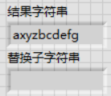
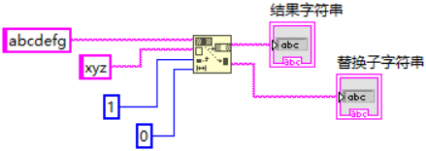
2. 字符串函数
结果？

Slide 12
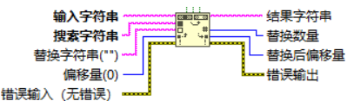
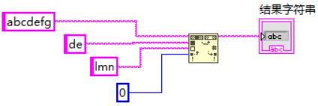

2. 字符串函数
⑥搜索替换字符串函数
“偏移量”位置开始查找参数“搜索字符串”指定的字符串，并用“替换字符串”指定的字符串替换查找到的字符串。
结果？

Slide 13
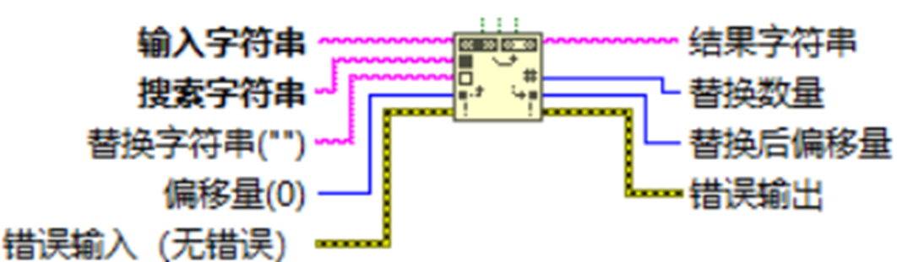
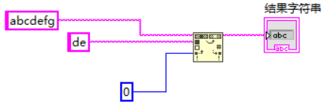

2. 字符串函数
结果？

Slide 14

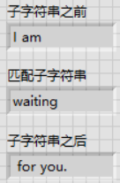
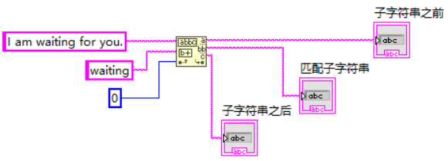
2. 字符串函数
⑦匹配模式函数（Match Pattern）
结果？

Slide 15
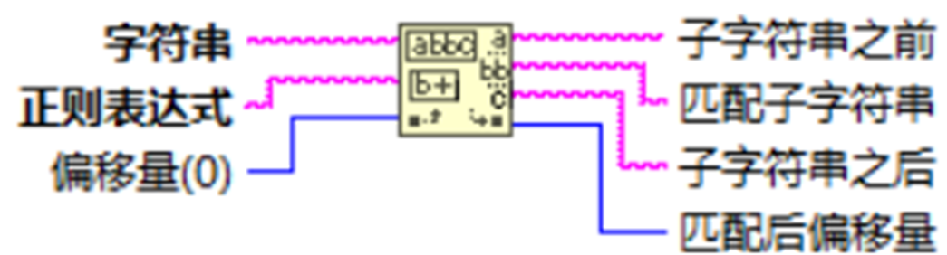
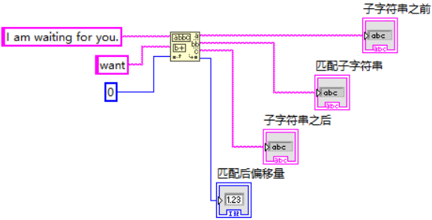
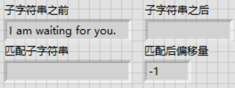
2. 字符串函数
⑦匹配模式函数（Match Pattern）
如果没查找到“正则表达式”，匹配字符串输出为空，“匹配后偏移量”端口输出-1。
结果？

Slide 16
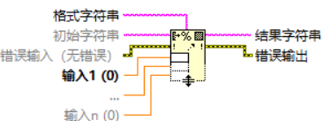
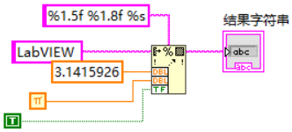

可通过组合框和按钮设置基于单片机的温度监测装置的温度上限值，设置后，会通过串口给基于单片机的温度监测装置发送格式为“SDDC”的数据包。如其想设置基于单片机的温度监测装置的温度上限值为11摄氏度，则会通过串口给基于单片机的温度监测装置发送数据包“S11C”。
2. 字符串函数
⑧格式化写入字符串函数（Format into String）
将输入数据（字符串、数值、路径或布尔量）转换为字符串并和“初始字符串”连接在一起。
结果？
非字符串

Slide 17
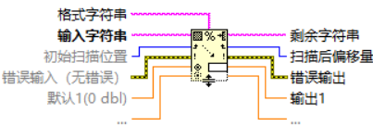
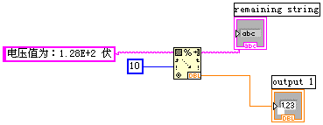
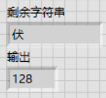
当在串口收到格式为“SDD.DA”或者“SDD.DB”的数据包时，会进行对应的处理（其中“SDD.DA”为基于单片机的温度监测装置发送的温度测量值，如数据包“S12.3A”表示温度测量值为12.3摄氏度； “SDD.DB”为基于单片机的温度监测装置发送的温度上限值，如数据包“S10.0B”表示温度上限值为10.0摄氏度）；
2. 字符串函数
⑨扫描字符串函数（Scan From String）
该函数可以把一个包含数字字符的字符串转换成一个数字。在下例中，将字符串“电压值为：1.28E+2”转换成数字128。
结果？

Slide 18
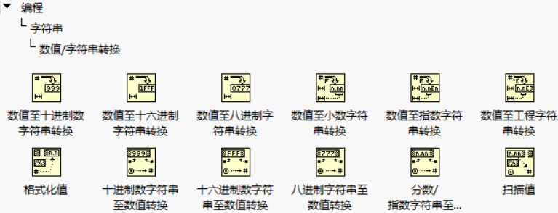
2. 字符串函数
⑩字符串和数据相互转换函数
字符串可转换为多种进制和多种格式的数据，如十进制、十六进制、八进制，浮点数、工程数、分数。
数据可转换为字符串。

Slide 19
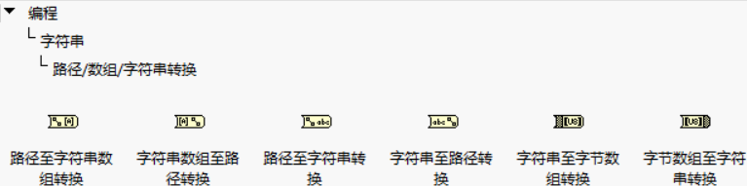
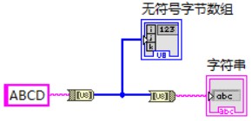

2. 字符串函数
11 字符串和数组及路径的转换
①String To Byte Array：字符串转换为字节数组
②Byte Array To String：字节数组转换为字符串
ASCII码

